Slide 1

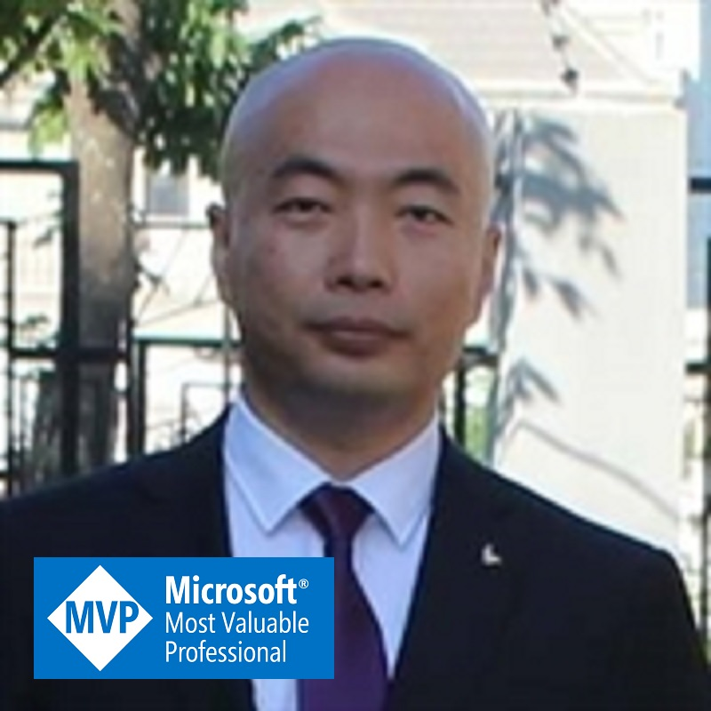
使用 Go 创建 Web 应用
杨旭，微软 MVP
-- Rust、Go、C# ...

Slide 2
08. 路由

Slide 3
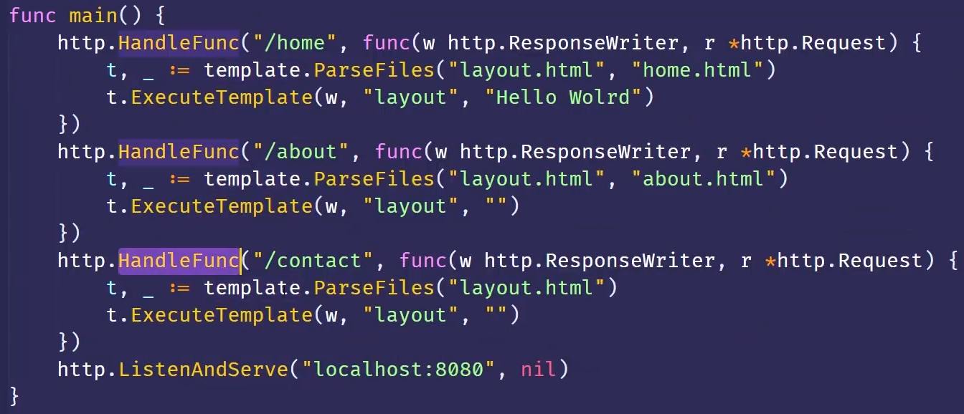
目前为止

Slide 4
Controller 的角色
main()：设置类工作
controller：
静态资源
把不同的请求送到不同的 controller 进行处理

Slide 5
路由结构
响应
home handler
/home
/home
前置 controller
company handler
about handler
根据请求，匹配最具体的 handler

Slide 6
路由参数
静态路由：一个路径对应一个页面
/home
/about
带参数的路由：根据路由参数，创建出一族不同的页面
/companies/123
/companies/Microsoft
（例子）

Slide 7
第三方路由器
gorilla/mux：灵活性高、功能强大、性能相对差一些
httprouter：注重性能、功能简单
编写你自己的路由规则

Slide 8

再见

